Slide 1

임베디드 시스템을 이용한 화분
Embedded System – based Planting Pot
2012150015 나지원
2012150017 박상근
2012150019 박재하
지도교수: 공기석 교수님
졸업연구 제안서

Slide 2
I N D E X
01
졸업 연구 개요
04
시스템 구성도
07
졸업 연구 수행 일정
02
관련 연구 및 사례
05
개발 환경 및 개발 방법
08
필요기술 및 참고문헌
03
시스템 수행 시나리오
06
업무 분담
09
Q&A

Slide 3

Chater1
졸업 연구 개요
1

Slide 4
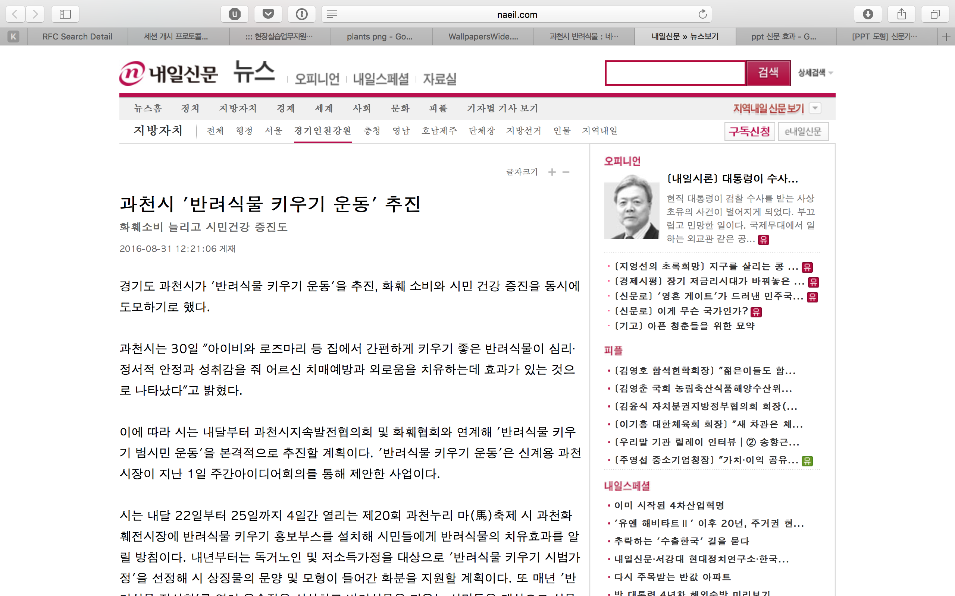
졸업 연구 개요
개발 배경
’반려식물 키우기 운동’을 추친, 소비와 시민 건강 증진 …
반려식물이 심리, 정서적 안정과 성취감을 줘…
3

Slide 5
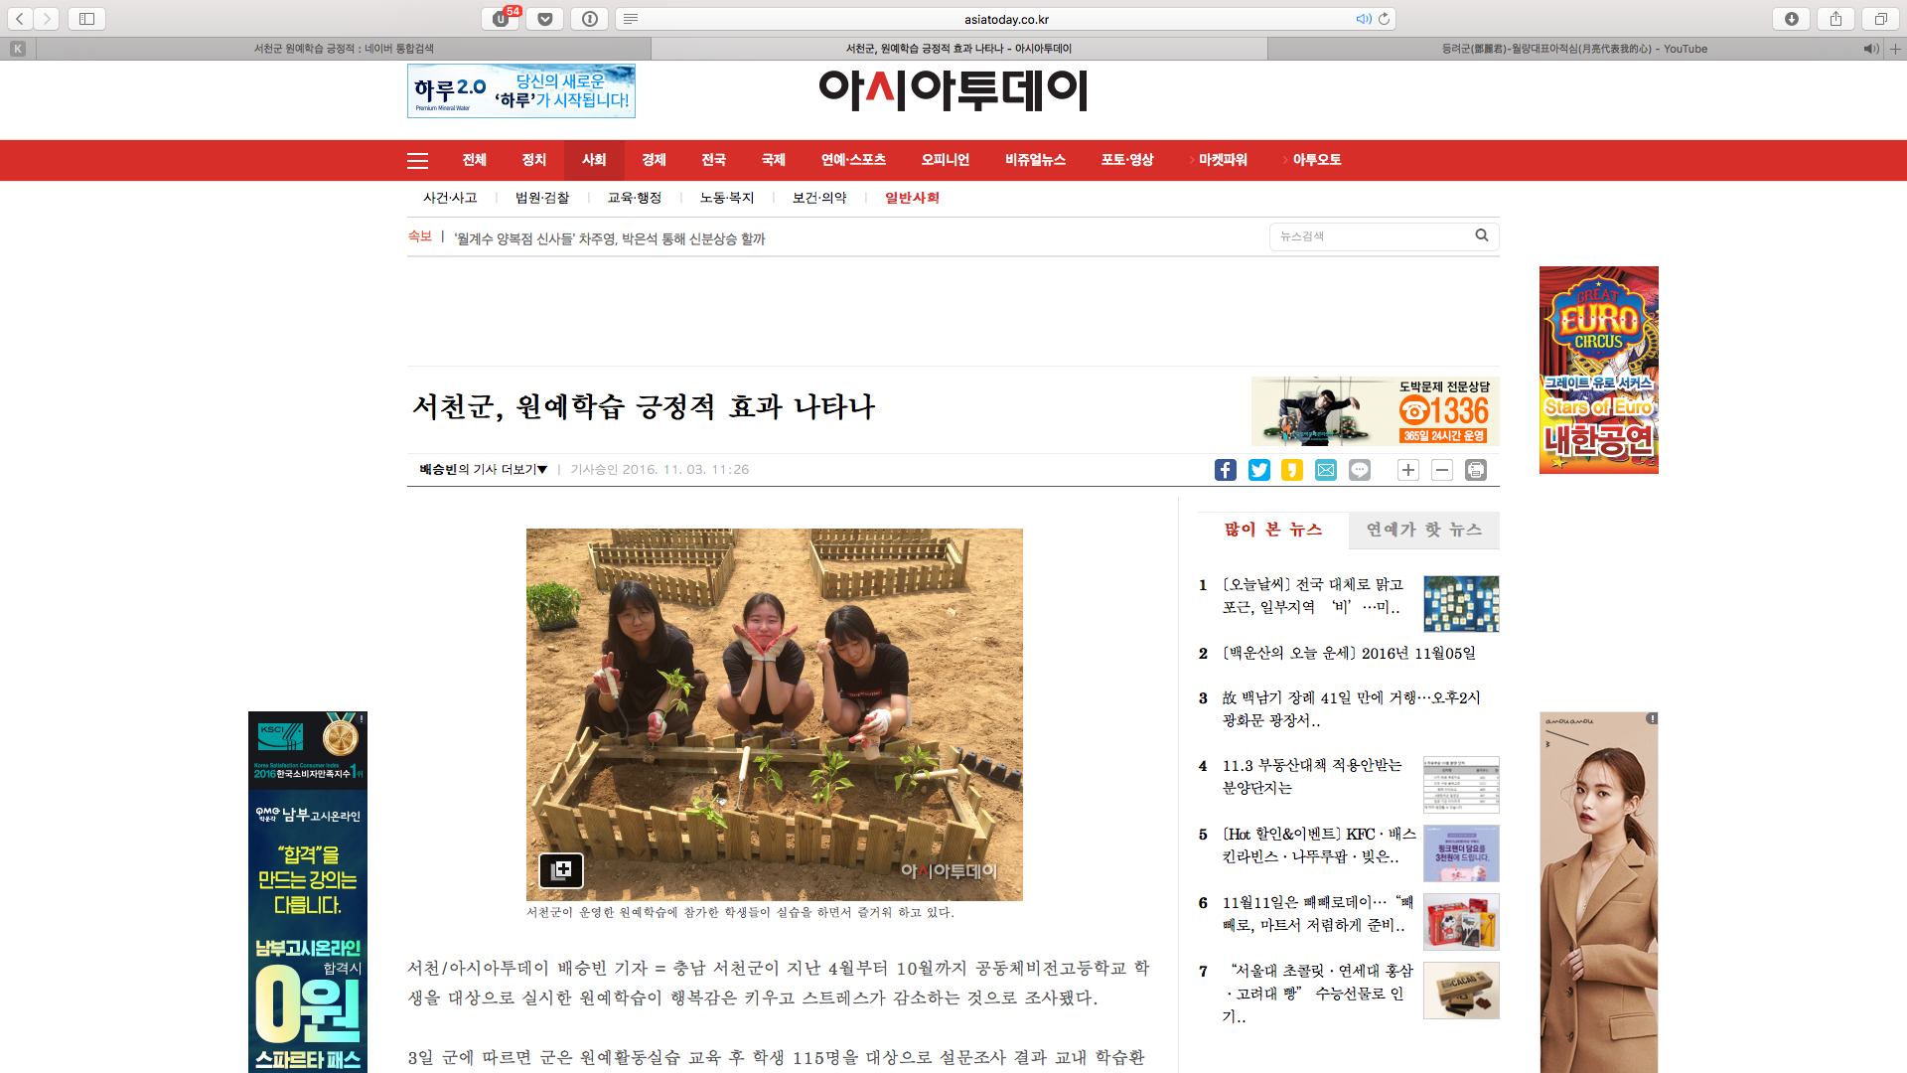
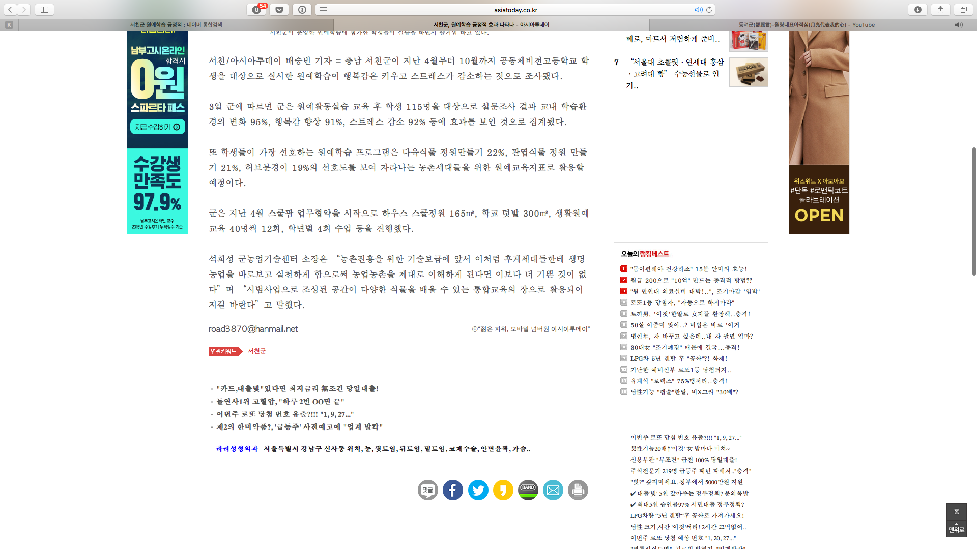
졸업 연구 개요
개발 배경
학생을 대상으로 실시한 원예학습이 행복감은 키우고 스트레스 감소 …
설문조사 결과 학습환경의 변화95%, 행복감 향상 91%, 스트레스 감소 92% 등에 효과…
5

Slide 6
졸업 연구 개요
개발 목표 & 효과
체계적인 식물 육성 시스템 개발
어린이들의 식물에 대한 관심도를 높임
어린이와 부모사이의 정서적 교감능력 확대
삭막한 빌딩숲 사이에서 자라나는 아이들에게 친 자연적 성장 환경을 만들어 준다
7

Slide 7

Chapter2
관련 연구 및 사례
8

Slide 8
관련 연구 및 사례
관련 연구
가정내 식물 가꾸기 활동이 초등학생들의 정서지능에 미치는 영향
The Effects of Plant Raising Activities in Home Upon School Student' Emotion Intelligence
석대웅 이정화 정연옥
9

Slide 9
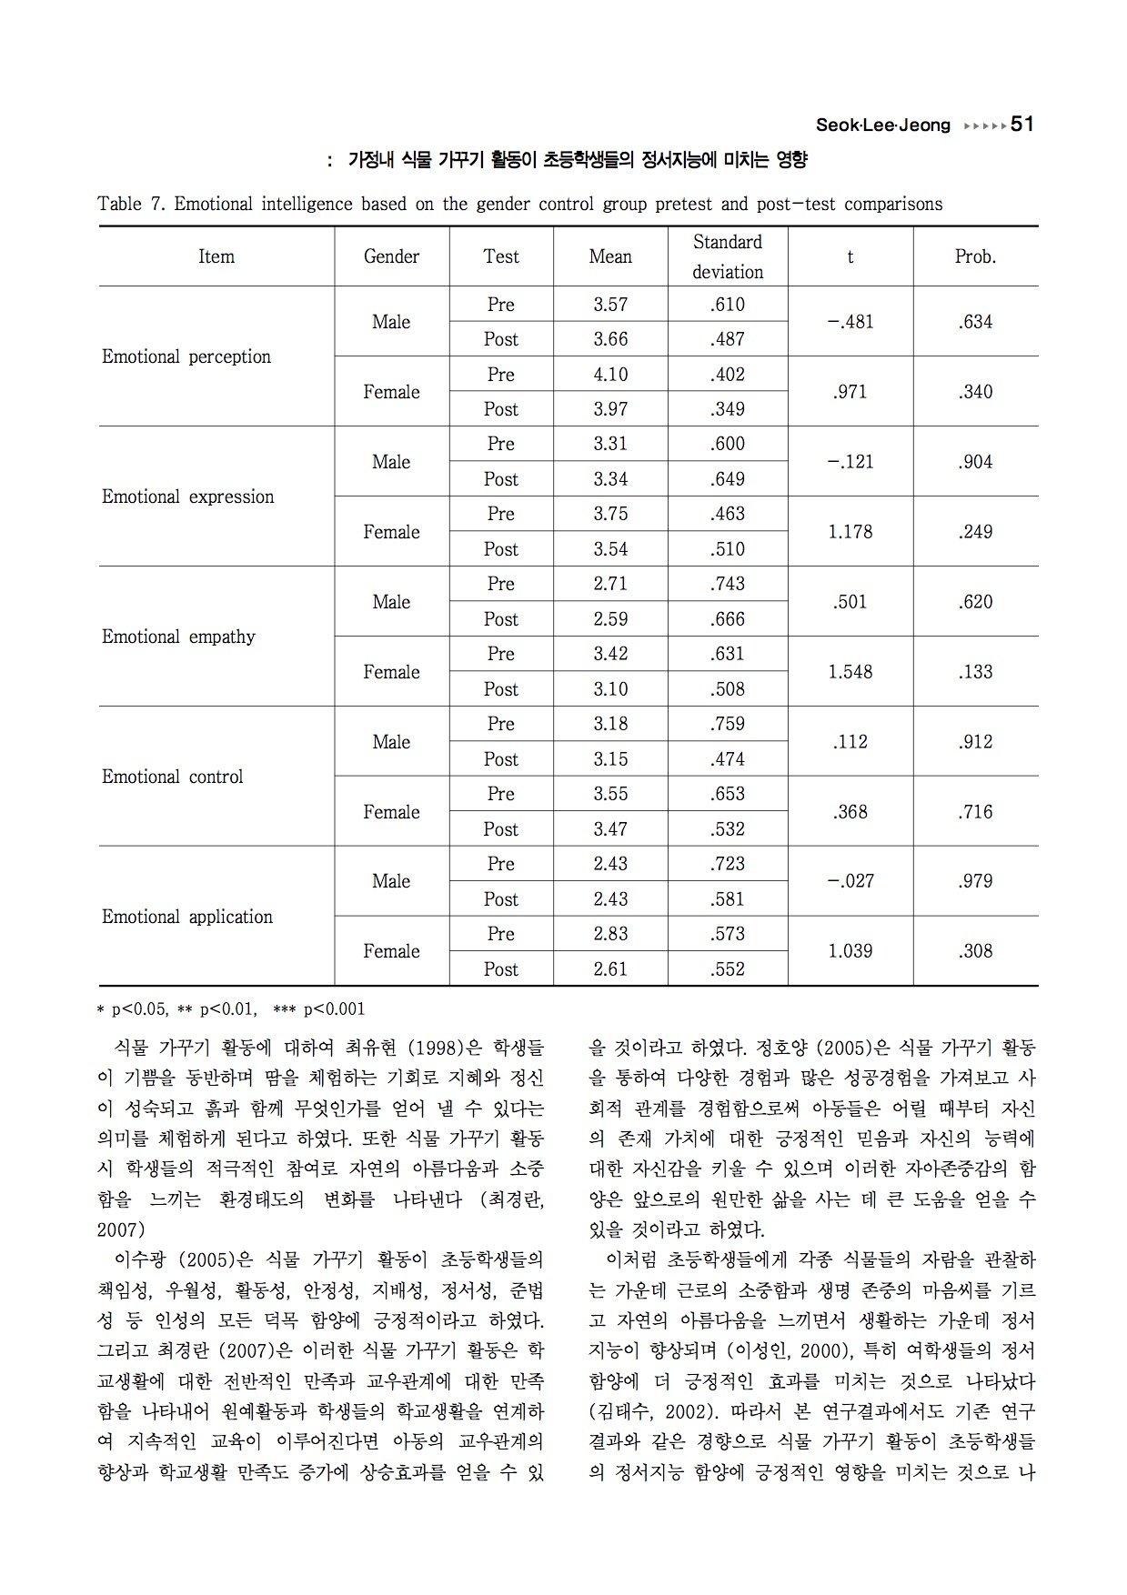
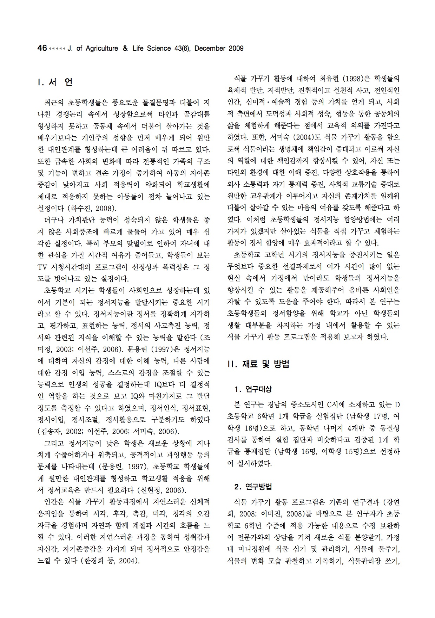
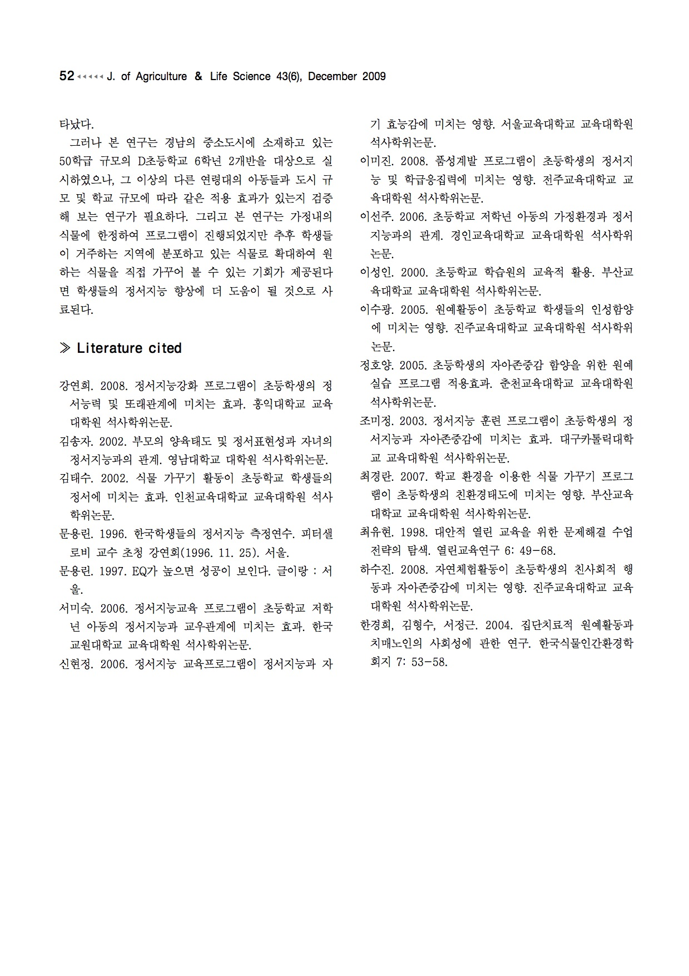
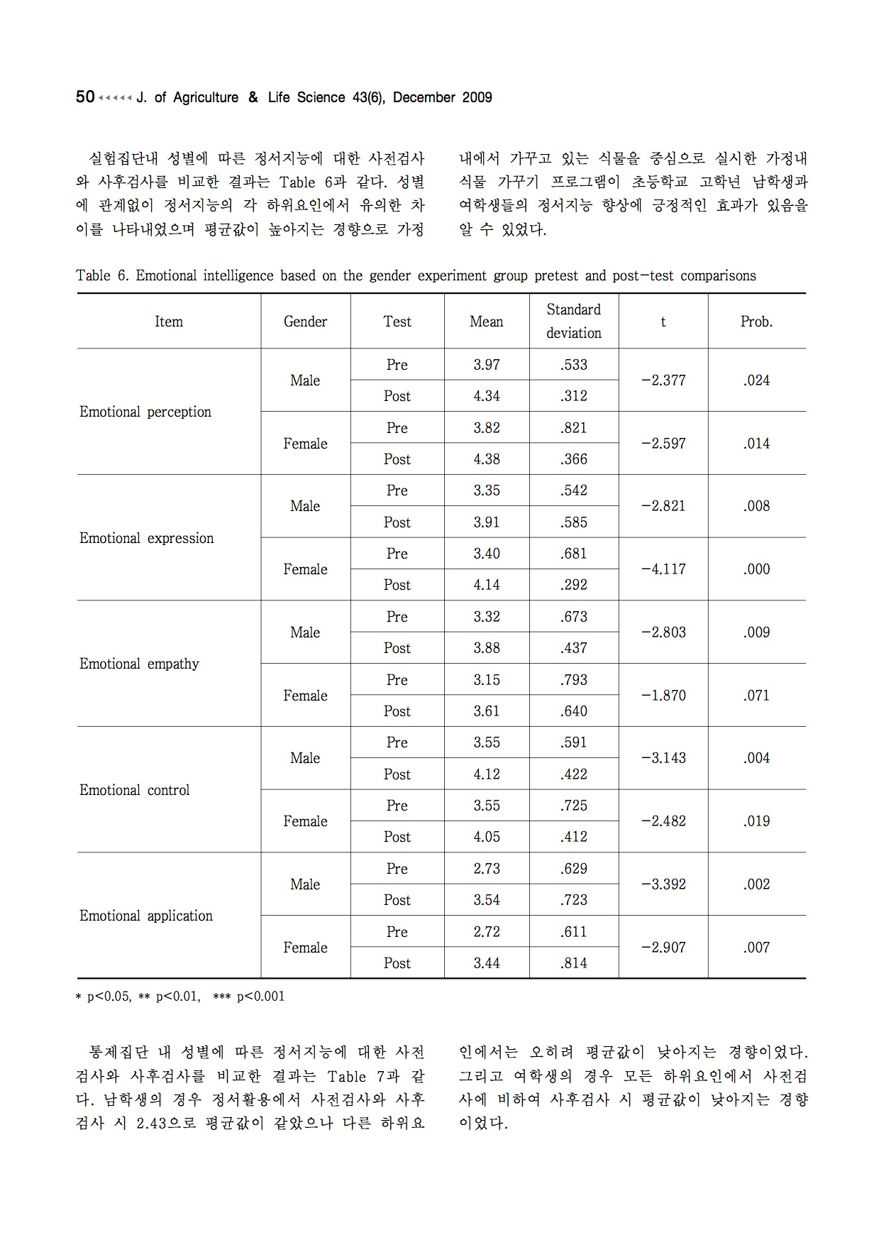
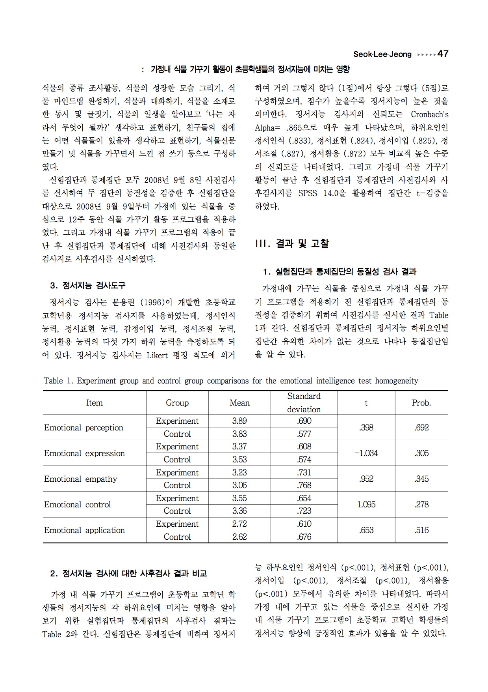
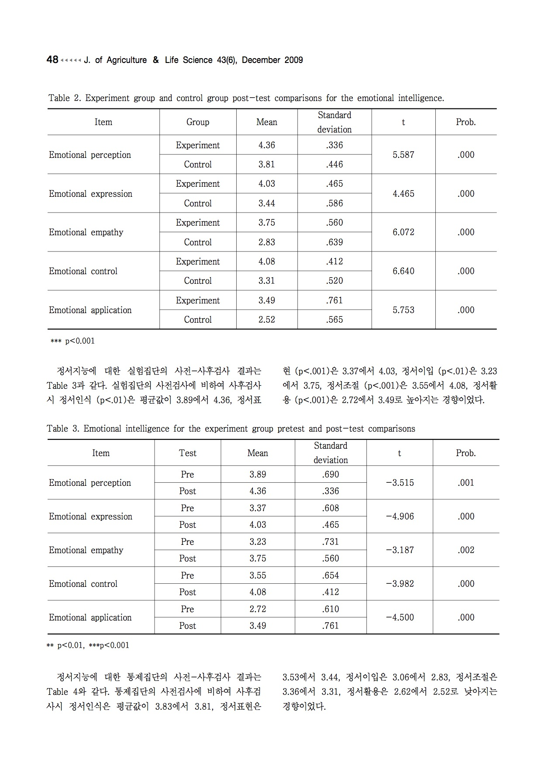
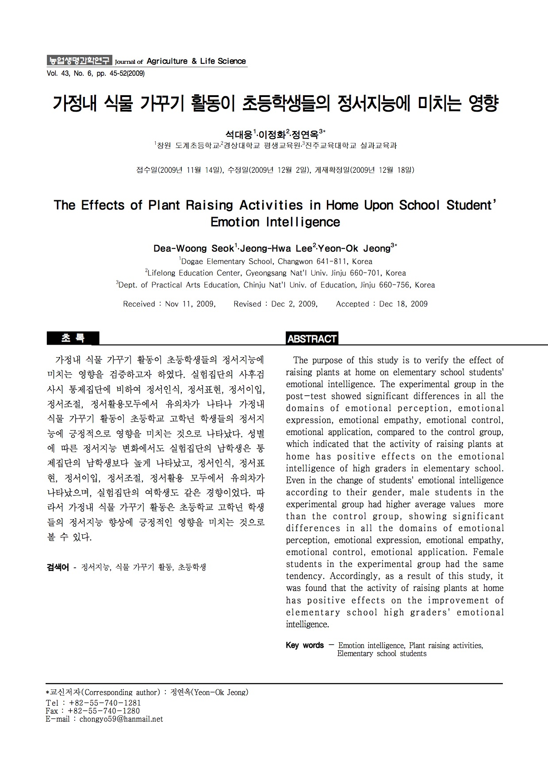
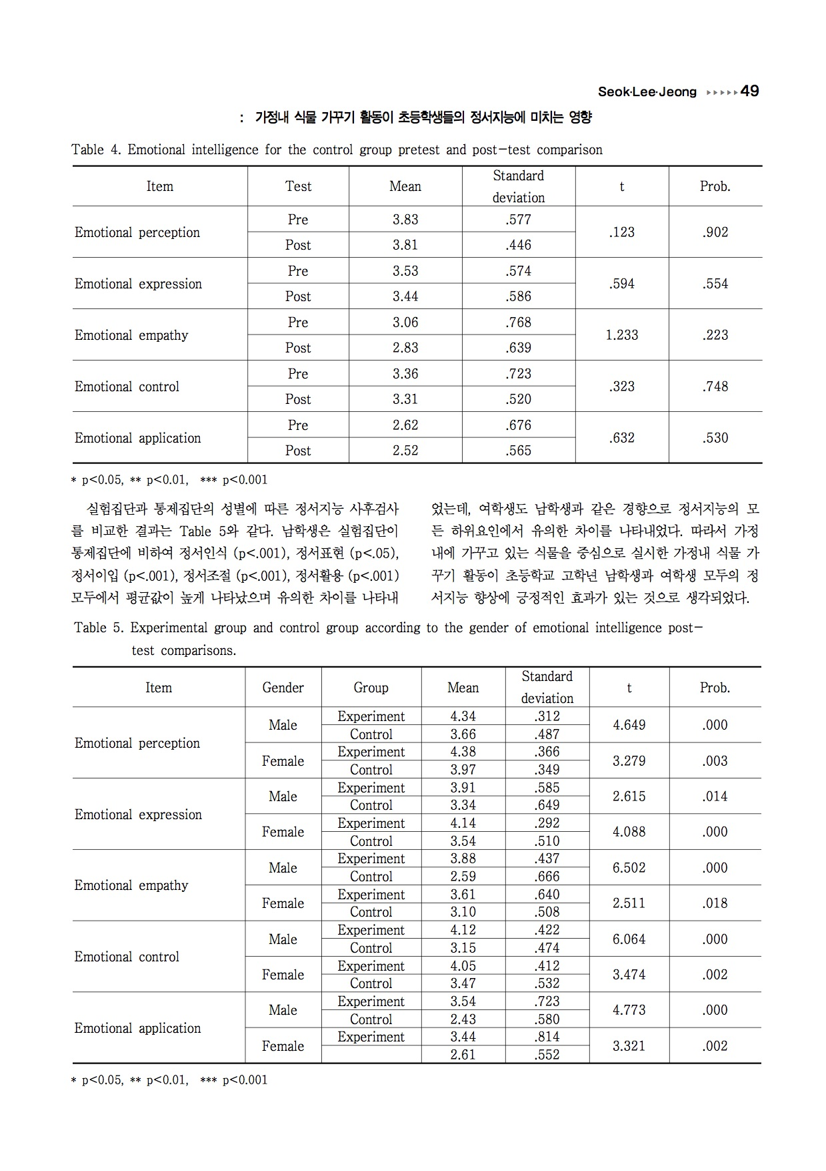
관련 연구 및 사례
관련 연구
10

Slide 10
관련 연구 및 사례
관련 연구
초등학교 고학년 학생들의 정서지능 향상에 긍정적인 효과가 있음을 알 수 있다…
12

Slide 11
관련 연구 및 사례
관련 연구
어린이 자신의 존재 가치에 대한 긍정적인 믿음과 자신의 능력에 대한 자신감을 키울 수 있으며 이러한 자아존중감의 함양은 앞으로의 원만한 삶을 사는데 큰도움 …
15

Slide 12
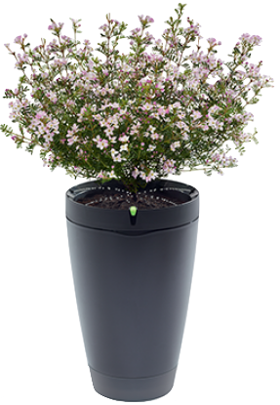
관련 연구 및 사례
관련 사례
 | Parrot POT | 졸업 작품
자동 급수 시스템 | O | X (추후 추가 가능)
흙 온도, 습도 상태 확인 | O | O
일조량 확인 | O | O
8천여개의 식물 정보 | O | Δ
배지 부여 | X | O
일기 작성 | X | O
사진 및 영상 | X | O
Parrot POT
16

Slide 13

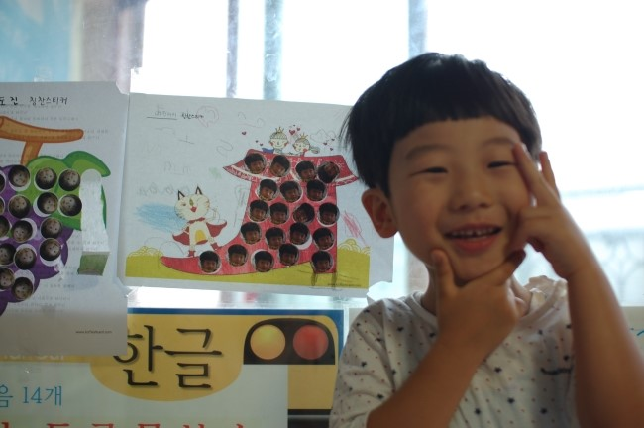
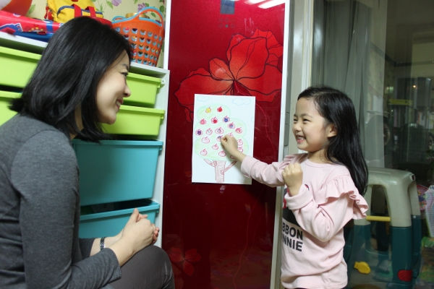
관련 연구 및 사례
관련 사례
17

Slide 14



관련 연구 및 사례
관련 사례
어린이에게 배지를 수여함으로써 성취감을 느껴 식물을 자율적으로 키울 수 있도록 유도
18

Slide 15

Chapter3
시스템 수행 시나리오
19

Slide 16




시스템 수행 시나리오
물 부족
흙 수분, 온도 등 데이터 전송
물 부족 경고 알람
어린이가 화분에 물주기
20

Slide 17

시스템 수행 시나리오
배지 수여
21

Slide 18

Chapter4
시스템 구성도
22

Slide 19
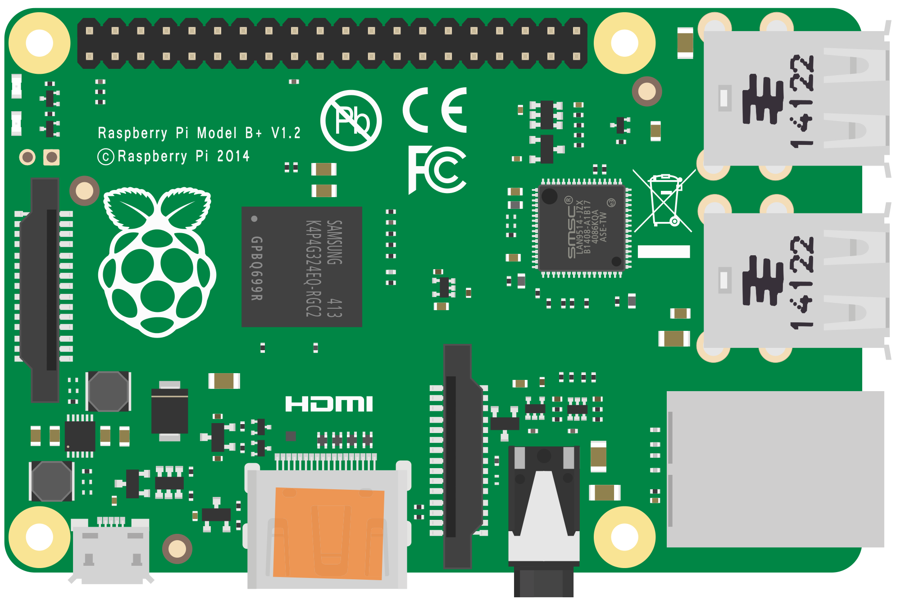
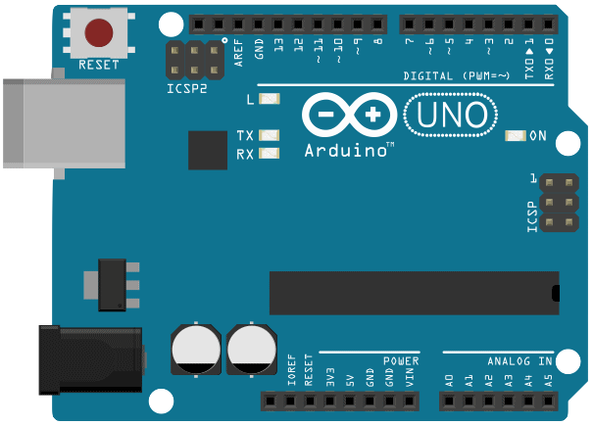

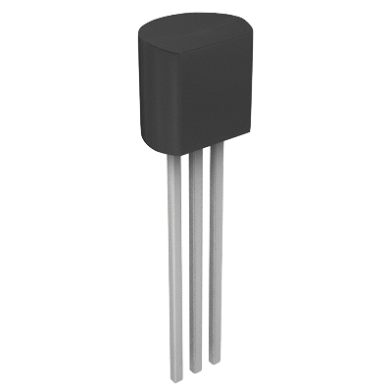
시스템 구성도
알림 출력 | LED, Camera 제어
식물 성장 일지 작성 | 실시간 화분 영상 출력
로그인 기능
송수신 기능(데이터)
사진 및 영상 촬영
데이터 관리
송수신 기능
LED 제어
센서 데이터 수신
Rasberry PI
Arduino
온도 측정
습도 측정
조도 측정
측정 데이터 송신
Sensor
카메라 데이터 관리
로그인 데이터 관리
송수신 기능
23

Slide 20

Chapter5
개발 환경 및 개발 방법
24

Slide 21
개발 환경 및 개발 방법
H / W
Arduino UNO
-온습도 센서: DFR0076
-수분 측정 센서: SEN030003
-조도 센서: PGM5537
-LED: SZH-LD103
Raspberry pi 3
-카메라: raspberry pi camera v2
개발 PC: macbook
안드로이드 폰: 갤럭시 노트4
25

Slide 22
개발 환경 및 개발 방법
S / W
Android: 6.0.1(Marshmallow)
Mac OS: 10.12.1
Raspbian: 4.4
Ubuntu: 14.0.4
Arduino sketch: 1.6.9
Andriod Studio: 2.2.2.0
Apache tomcat: 6.0
php: 7.0.11
vim: 7.4
gcc: 5.4.1
26

Slide 23
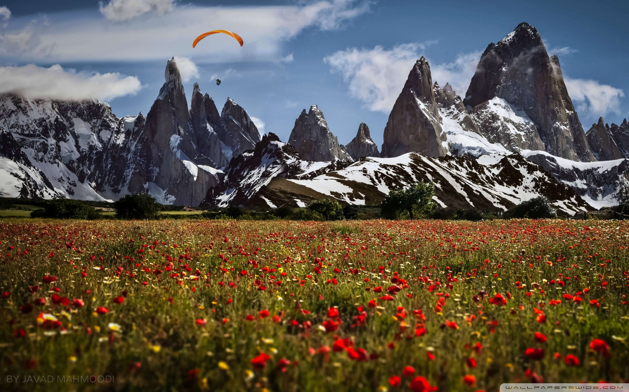
Chapter6
업무 분담
27

Slide 24
업무 분담
나지원
아두이노 & 라즈베리 파이를 통한 임베디드 시스템 프로그래밍, 장비 시뮬레이션 테스트, PPT 디자인 및 제작
박재하
데이터 베이스 구축 및 연동, 프로젝트 관련 API 및 오픈소스 조사
안드로이드 스튜디오를 이용한 어플리케이션 기획 및 개발
박상근
프로젝트 기초 설계, 웹 서버 구현 및 구축, 어플리케이션 GUI및 세부 기능 개선, GitHub 저장소 관리 및 버전 관리
28

Slide 25

Chapter7
졸업 연구 수행 일정
29

Slide 26
졸업 연구 수행 일정
항목 | 추진사항 | 11월 | 12월 | 1월 | 2월 | 3월 | 4월 | 5월 | 6월 | 7월 | 8월 | 9월 | 10월
요구사항 정의 및 분석 | 제안서 작성 및 명세화
시스템설계 및 상세설계 | 임베디드 및 다른 언어 자료 수집
구현 | 임베디드, 서버&DB구축,어플 코딩
시험 및 데모 | 오류 및 수정 작업, 데모영상제작
문서화 및 발표 | 졸업 작품 중간 보고서 작성 및 발표
산업기술대전 | 산업기술대전 참가
졸업작품 최종 보고서 작성및 패키징 | 졸업 작품 최종 보고서 작성 및 패키징
30

Slide 27

Chapter8
필요 기술 및 참고문헌
31

Slide 28
필요 기술 및 참고문헌
기술 참고 서적
C
뇌를 자극하는 C프로그래밍 –한빛 미디어
Java
뇌를 자극하는 Java 프로그래밍 –한빛 미디어
Python
점프 투 파이썬 -이지스퍼블리싱
Java Script
자바스크립트+jQuery 완전정복 스터디 -위키북스
Arduino Programming
아두이노 프로젝트 북 -ARDUINO
Raspberry pi Programming
라즈베리 파이: 사물인터넷 프로그래밍의 모든 것 -제이펍
Android Programming
그림으로 쉽게 설명하는 안드로이드 프로그래밍 -생능출판
Linux Programming
유닉스 시스템 프로그래밍 –한빛 미디어
Parrot pot
https://www.parrot.com/us/
관련 연구 논문
가정내 식물이 초등학생에게 미치는 영향 –석대웅, 이정화, 정연욱-
교실 원예 프로그램이 아동의 인성과 자아개념에 미치는 영향 -윤혜리, 류상화-
식물체험활동이 아동의 정서발달에 미치는 영향 -이귀옥, 정남용-
32

Slide 29

Q & A
33

Slide 30

감사합니다
34

